Slide 1
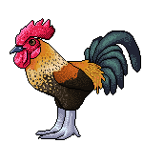
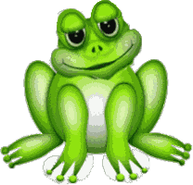
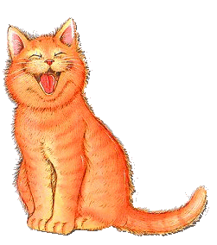
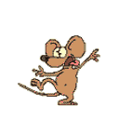
Кто
Сказал
МЯУ???

Slide 2
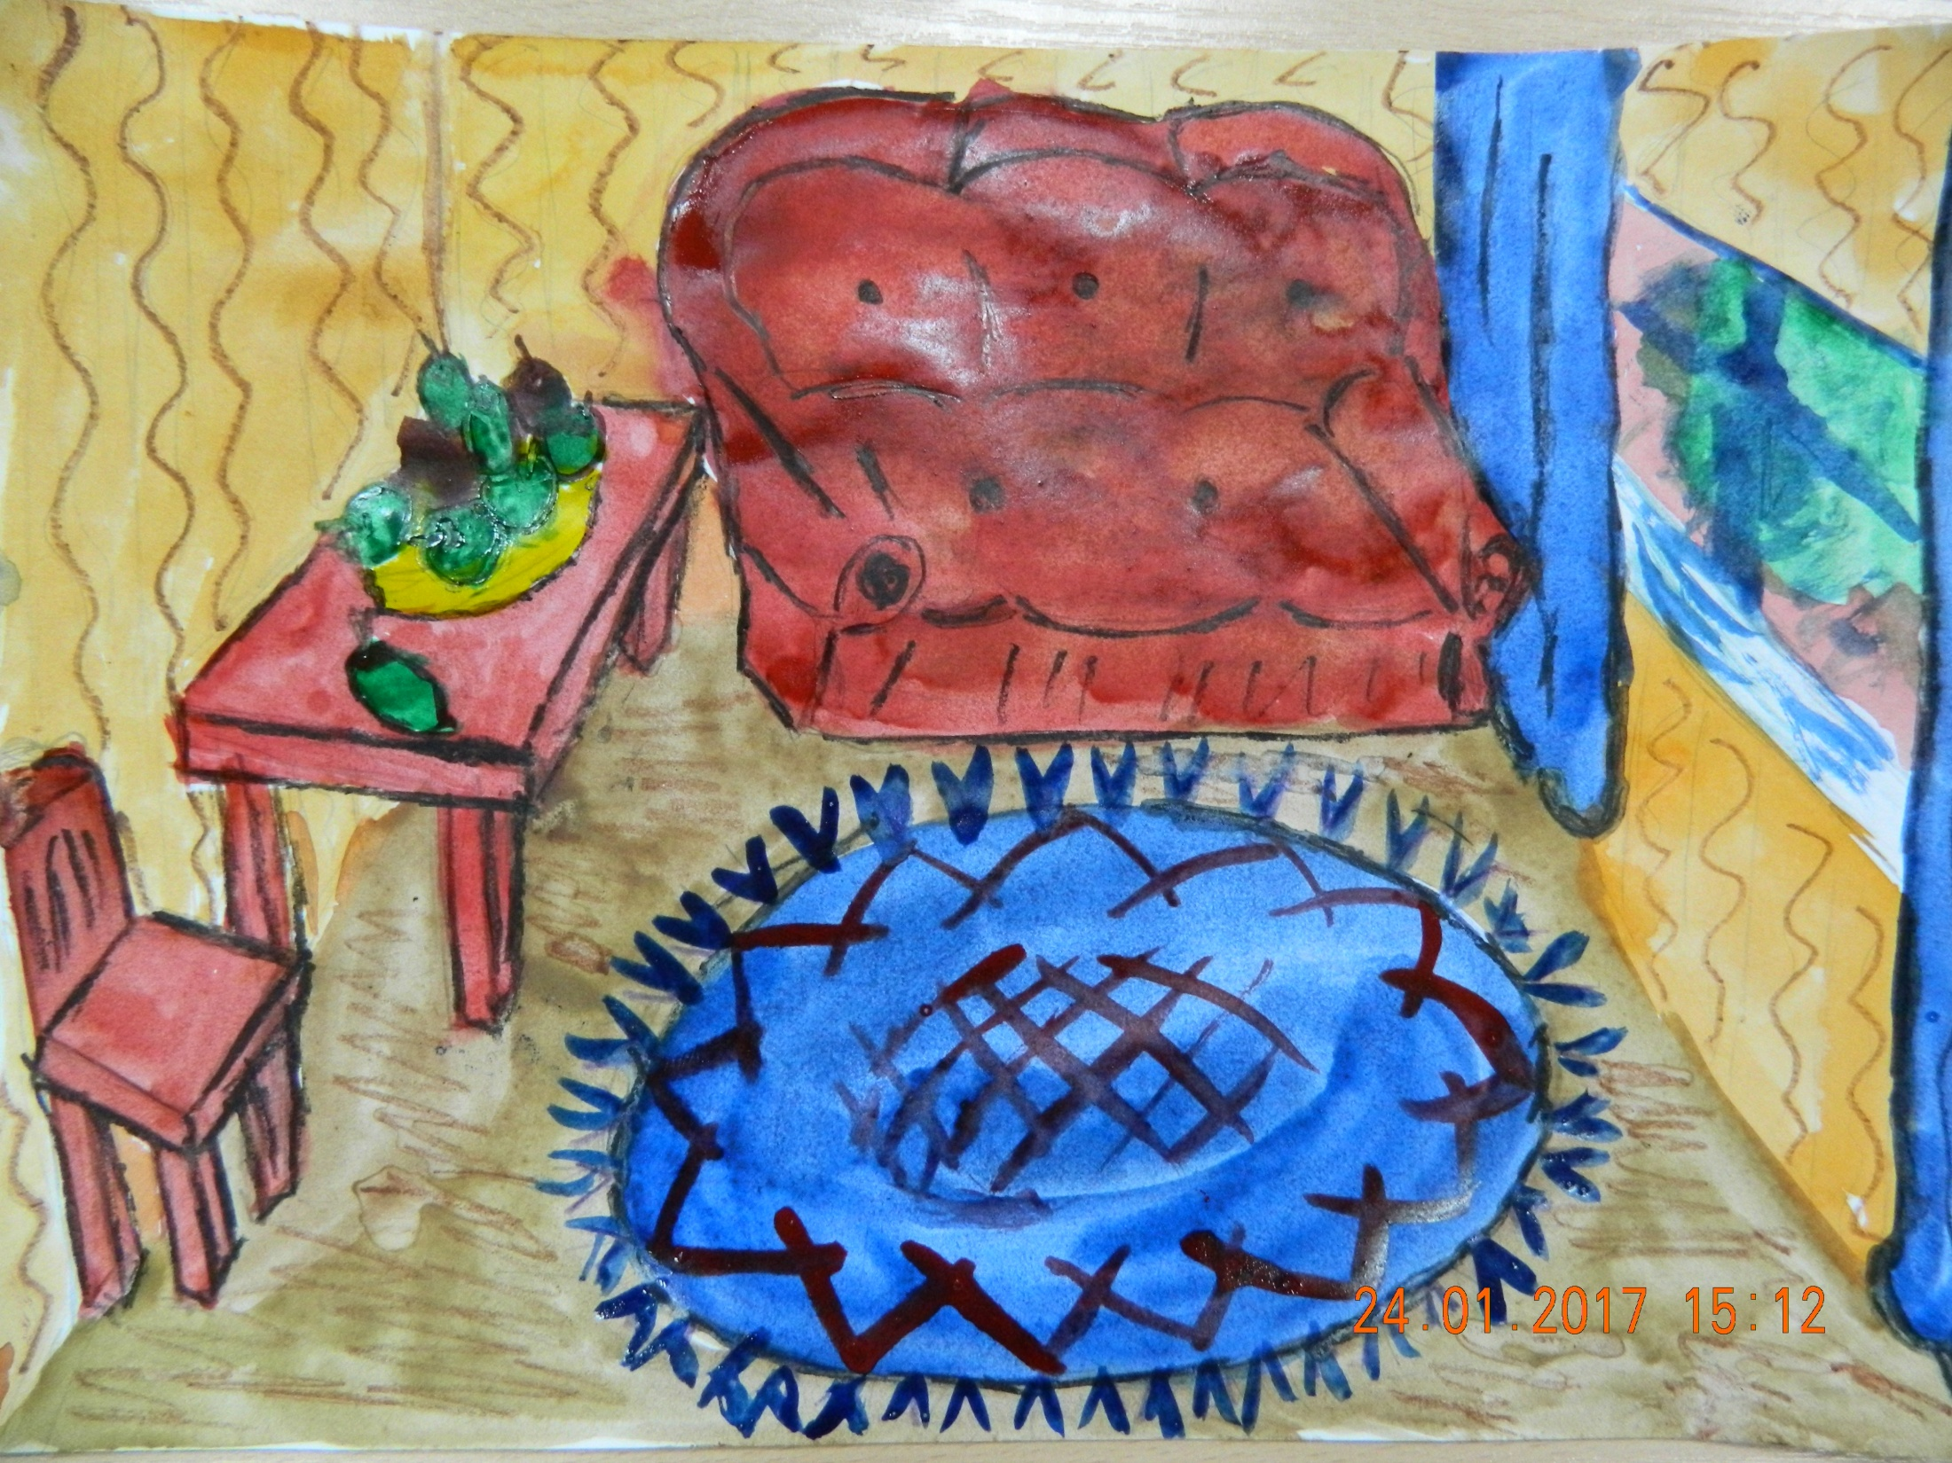

Slide 3
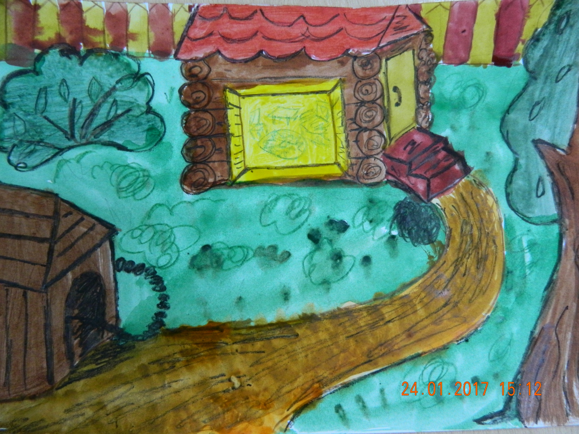

Slide 5
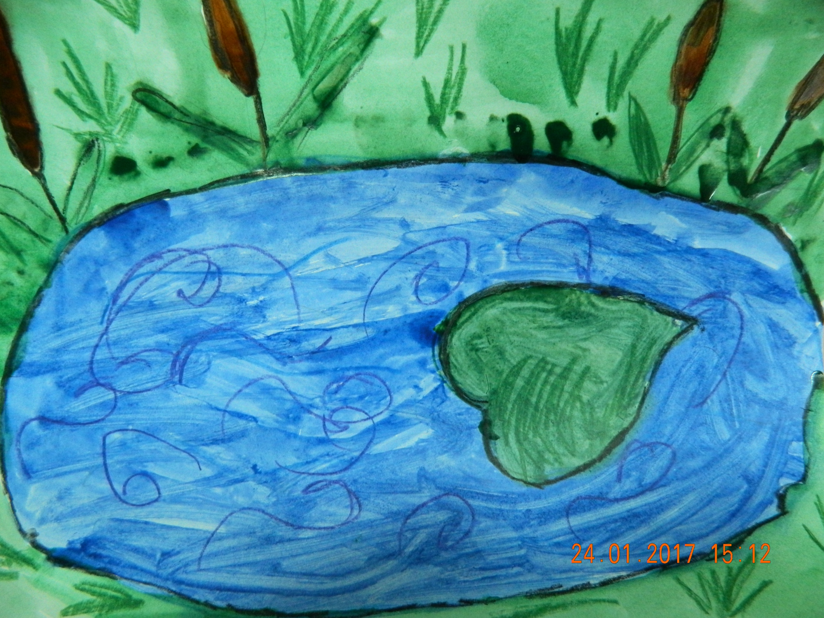
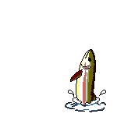

Slide 8
Роли озвучивали:

Slide 9
Алексей Батлук
Артем Шварцкопф
Данил Кресов
Илья Осьмуха
Илья Мерзляков
Маргарита Самигуллина
Амин Улеев

Slide 10
Художники по декорациям:

Slide 11
Дегтярь Захар
Черный Никита
Григорьева Виктория

Slide 12
петух

